Slide 1
Тақырыбы: Нәруыздарды құрамы (жай, күрделі) және қызметі бойынша жіктеу. Нәруыздардың құрылымдық деңгейлері мен құрылысы
10 - сынып (Қоғамдық – гуманитарлық бағыты)

Slide 2


Оқу мақсаты
Оқу мақсаты
10.4.1.4 нәруыздарды олардың құрылымы, құрамы, атқаратын қызметтері бойынша жіктеу
Бағалау критерийлері
Нәруыздарды олардың құрылымын, құрамын, атқаратын қызметтері бойынша жіктейді

Slide 3
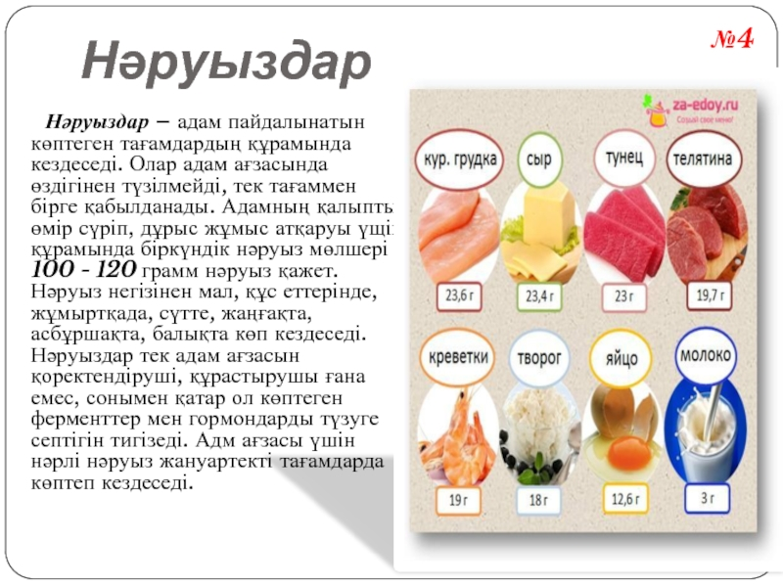
Нәруыздар
Нәруыздар – адам пайдалынатын
көптеген тағамдардың құрамында кездеседі.
Олар адам ағзасында өздігінен түзілмейді,
тек тағаммен бірге қабылданады. Адамның
қалыпты өмір сүріп, дұрыс жұмыс атқаруы
үшін нәруыздың тәуліктік мөлшері 100-120 грамм
Нәруыз негізінен мал, құс еттерінде,
жұмыртқада, сүтте, жаңғақта, асбұршақта,
балықта көп кездеседі.
Нәруыздар тек адам ағзасын қоректендіруші, құрастырушы ғана емес, сонымен қатар ол көптеген ферменттер мен гормондарды түзуге септігін тигізеді.
Жануартекті тағамдарда адам ағзасы үшін нәрлі нәруыз көптеп кездеседі.
құс еті
Балық еті
Мал
еті
Шаян
Жұмыртқа
Сүт

Slide 4
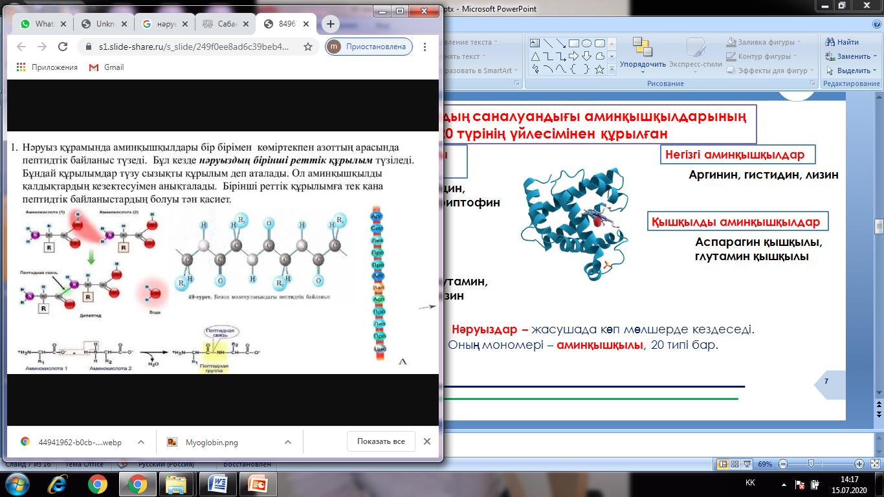
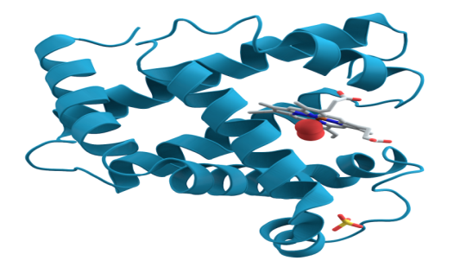
Нәруыздарды жіктеу
Нәруыздар -жасушада көп мөлшерде болады.
Оның мономері – аминқышқылы, 20 типі бар
Бейтарап және гидрофобты
аминқышқылдар
Негізгі аминқышқылдар
Аргинин, гистидин,лизин
Аланин, изолейцин, лейцин, фенилаланин,пролин,триптофин
Қышқылды аминқышқылдар
.
Бейтарап және полярлы
аминқышқылдар
Аспаргин, цистеин,глутамин,
серин,треонин,тирозин
Аспарагин қышқылы,
глутамин қышқылы

Slide 5
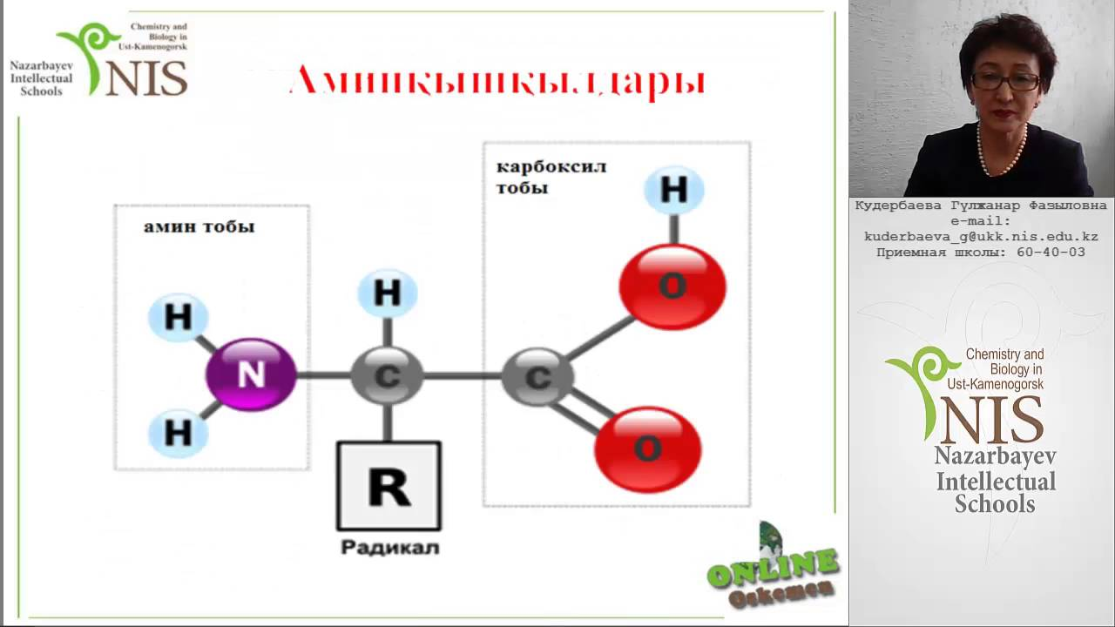
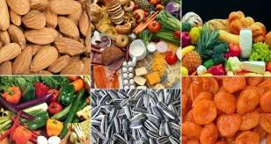
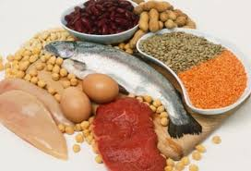
Ауыстырылмайтын аминқышқылдары
Адам организмі қажетті аминқышқылдарының жартысынан астамын өздігінен синтездей алады
Ал сегіз аминқыщқылын адам организмі синтездей алмайды.
Олар ауыстырылмайтын аминқышқылдары деп аталады.
Организмде синтезделмейтін аминқышқылдарын адам қоректік заттармен қабылдауы керек

Slide 6
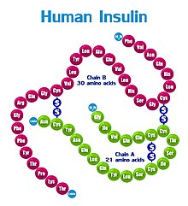
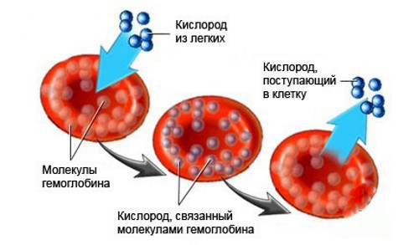
Нәруыздардың құрамы
Қарапайым
Күрделі
Егер нәруыздардың құрамына тек аминқышқылдары кіретін болса, мұндай нәруыздар қарапайым нәруыздар деп аталады
Егер нәруыздардың құрамында аминқышқылдарынан басқа қандай да бір құрамбөлік болса, онда оларды күрделі нәруыздар дейді
Өкпедегі газ
Оттегі жасушаға түседі
Гемоглобин молекуласы
Инсулин массасы 6 мың
болатын 51 аминқышқылының
қалдығынан тұрады
Күрделі нәруызға тасымалдаушы
нәруыз – гемоглобин жатады

Slide 7
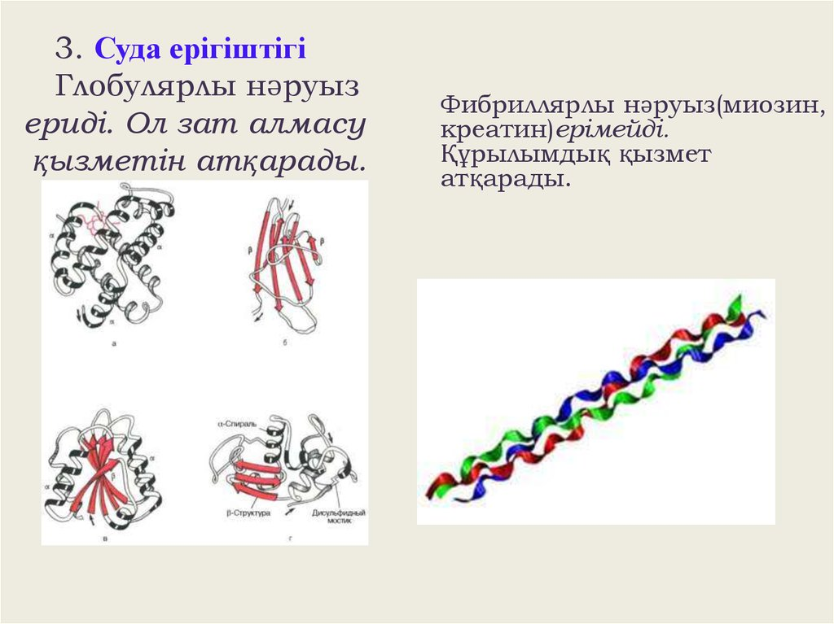
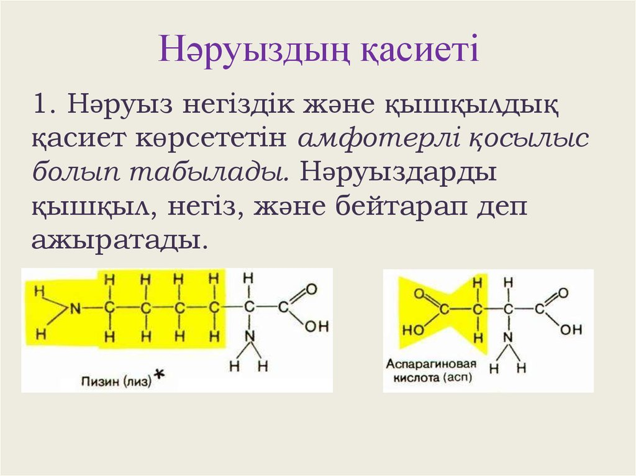
Нәруыздың физикалық және химиялық қасиеттері
Еритін – гидрофильді
(гемоглобин, альбумин)
нәруыздар
Ерімейтін – гидрофобты
( кератин) нәруыздар
Нәруыздың химиялық қасиеттері
Нәруыз молекуласының заряды әртүрлі, қышқыл және негіздік қасиет көрсетіп, амфотерлі болуы мүмкін. Олар қышқылдық, негіздік және бейтараптық ақуыздар ажыратылады

Slide 8
Нәруыздарды зерттеудің қысқаша тарихы
Зерттеуші | Оқиға мерзімі | Ашылған жаңалықтың мәні
Я. Бекорри | 1736 | Бидай нәруызын – ұн құрамындағы желімтікті ашты
А. Браконно | 1820 ж. | Нәруыз молекуласын ыратып, глицин және лейцин аминқышқылдарын алды.
Э. Фишер | 1901 ж. | Нәруыз молекуласында аминқышқылдар арасында пептидтік байланыс болатынын дәлелдеді. Аминқышқыл қалдықтарынан пептидтік байланысы бар синтетикалық нәруыз алды. Пептидтерді синтездеді.
Л.Полинг | 1951-1954 жж. | Ірі молекулалар: нәруыздар және нуклеин қышқылдарына арналған рентгенограмма түрін алдын ала болжауға мүмкіндік беретін теория жасады.

Slide 9
Нәруыздардың құрылымы
https://youtu.be/vKMPrBRUIAU

Slide 10
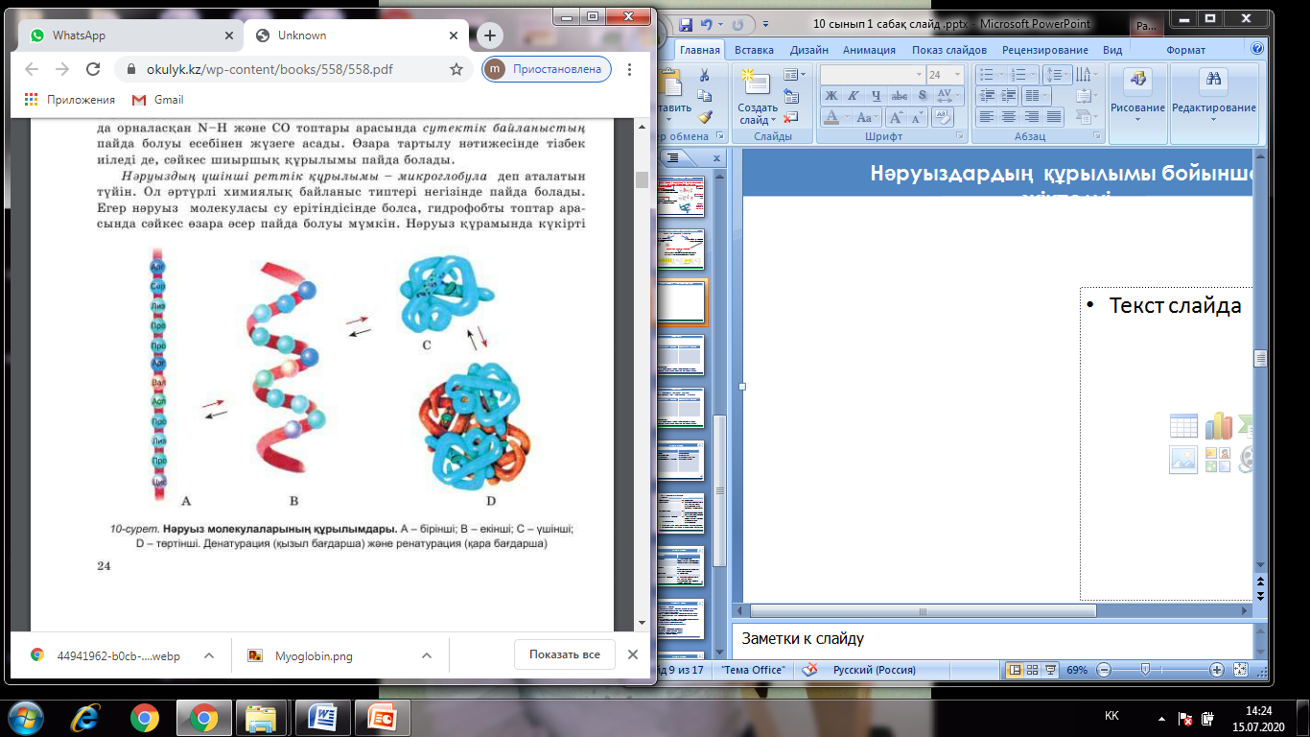
Нәруыздардың құрылымы бойынша жіктелуі
1 - құрылым,тізбекке қосылған
аминқышқылы , пептидтік байланыс
2- құрылым, шиыршықтәрізді,
N-H және CO топтары арасындағы
сутектік байланыс
3- құрылым,микроглобула, кез-келген
конфигурацияға ие бола алады
4- құрылым, макроглобула, 2-3 немесе
одан да көп нәруыз молекуласы біріккен кезде түзіледі
Құрылымдар:
А- бірінші; В-екінші;
С-үшінші; Д-төртінші

Slide 11
Тапсырма
№ 1 Тапсырма. Нәруыздардың құрамы, атқаратын қызметі бойынша жіктеп сөйлемдерді толықтырыңыз
1.Егер нәруыздардың құрамына тек аминқышқылдары кіретін болса, мұндай нәруыздар .................. .............. деп аталады
2. Күрделі нәруызға тасымалдаушы нәруыз – ...........
жатады.
3. Нәруыз молекуласын ыратып, .............. және ............ аминқышқылдарын алған, А. Браконно.
4. Бидай нәруызын – ұн құрамындағы желімтікті ашқан
.... .............. .
Дескриптор:
Сөйлемдегі қажетті сөздерді толықтырып, жіктеп жазады

Slide 12
Дұрыс жауабы
№ 1 Тапсырма. Нәруыздардың құрамы, атқаратын қызметі бойынша жіктеп сөйлемдерді толықтырыңыз
1.Егер нәруыздардың құрамына тек аминқышқылдары кіретін болса, мұндай нәруыздар қарапайым нәруыздар деп аталады
2. Күрделі нәруызға тасымалдаушы нәруыз – гемоглобин жатады
3. Нәруыз молекуласын адыратып, глицин және лейцин аминқышқылдарын алған А. Браконно
4. Бидай нәруызын – ұн құрамындағы желімтікті ашқан Я. Бекорри
Дескриптор:
Сөйлемдегі қажетті сөздерді толықтырып, жіктеп жазады

Slide 13
Тапсырма
Тапсырма
№ 2 Тапсырма. Суреттегі ақуыздың құрылымдық белгілерін жіктеп жазыңыздар
 | макроглобула, 2-3 немесе одан да көп нәруыз молекуласы біріккен кезде түзіледі
 | шиыршықтәрізді, N-H және CO топтары арасындағы сутектік байланыс
 | тізбекке қосылған аминқышқылы , пептидтік байланыс
 | микроглобула, кез-келген конфигурацияға ие бола алады
Дескриптор:
Ақуыздың құрылымдық белгілерін жіктеп жазады;

Slide 14
Дұрыс жауабы
№ 2 Тапсырма. Суреттегі ақуыздың құрылымдық белгілерін жіктеп жазыңыздар
Д | макроглобула, 2-3 немесе одан да көп нәруыз молекуласы біріккен кезде түзіледі
В | шиыршықтәрізді, N-H және CO топтары арасындағы сутектік байланыс
А | тізбекке қосылған аминқышқылы , пептидтік байланыс
С | микроглобула, кез-келген конфигурацияға ие бола алады
Дескриптор:
Ақуыздың құрылымдық белгілерін жіктеп жазады;

Slide 15
Сабақты бекіту
Биологиялық диктант:
1. Э. Фишер 1901 жылы, нәруыз молекуласында аминқышқылдар арасында ................. ................ болатынын дәлелдеді.
2. Нәруыз молекуласының ............ құрылымы болады.
3. Ірі молекулалар: нәруыздар және нуклеин қышқылдарына арналған ............................ түрін алдын ала болжауға мүмкіндік беретін теория жасады.
Дескриптор:
Нәруыздың зерттелу тарихын,құрылымын түсінеді;
Нәруыз молекуласының қанша құрылымды екенін жіктей алады;
15

Slide 16
Дұрыс жауап
Биологиялық диктант:
1. Э. Фишер 1901 жылы, нәруыз молекуласында аминқышқылдар арасында пептидтік байланыс болатынын дәлелдеді.
2. Нәруыз молекуласының төрт құрылымы болады.
3. Ірі молекулалар: нәруыздар және нуклеин қышқылдарына арналған рентгенограмма түрін алдын ала болжауға мүмкіндік беретін теория жасады.
Дескриптор:
Нәруыздың зерттелу тарихын,құрылымын түсінеді;
Нәруыз молекуласының қанша құрылымды екенін жіктей алады;
16

Slide 17
Қорытынды
Бүгін сабақта сіздер:
Нәруыздарды олардың құрылымы, құрамы, атқаратын қызметтері бойынша жіктедіңіздер
17

